Slide 1
ΟΙ ΤΑΡΑΝΔΟΙ ΤΟΥ ΑΙ ΒΑΣΙΛΗ

Slide 2
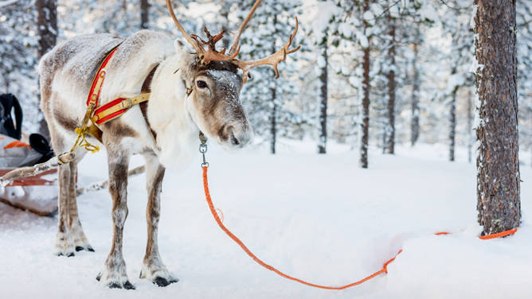
Όταν δεν τραβούν το έλκηθρο με τα δώρα ή δεν βάφουν κόκκινες τις μύτες τους, οι τάρανδοι παραμένουν άγνωστοι για εμάς. Σήμερα θα προσπαθήσουμε να τους γνωρίσουμε…
Όσα δε γνωρίζουμε για τους αγιοβασιλιάτικους τάρανδους!

Slide 3
Ο τάρανδος γνωστός και ως καριμπού στη Βόρεια Αμερική είναι ένα ελάφι που κατοικεί στις βόρειες αρκτικές περιοχές.

Slide 4
Το όνομά του “τάρανδος” σημαίνει “ζώο με κέρατα.” Η λέξη καριμπού βασίζεται στη γαλλική λέξη “σκαφέας χιονιού”, από τη συνήθεια του ζώου να σκάβει μέσα στο χιόνι για να βρει τροφή.

Slide 5
Είναι ζώο θηλαστικό. Είναι το μόνο από τα ελάφια που έχουν κέρατα και τα αρσενικά και τα θηλυκά. Τα αρσενικά ρίχνουν τα κέρατά τους κάθε χρόνο.

Slide 6
Το μυστικό του κοκκινομύτη Ρούντολφ είναι ότι έχουν μεγάλη συγκέντρωση αίματος στη μύτη όπως ανακάλυψαν Ολλανδοί ερευνητές. Το κατακόκκινο αίμα, δημιουργεί θερμότητα δηλαδή ζέστη για να μην κρυώνει στην παγωνιά όπου ζουν.

Slide 7
Οι τάρανδοι δεν μπορούν να πετάξουν, μπορούν όμως να τρέξουν και μάλιστα τρέχουν πολύ, πιάνοντας ακόμα και τα 80 χλμ/ώρα! Σα να πετούν…

Slide 8
Υπάρχουν αναπαραστάσεις , ζωγραφιές σε τοίχους με τάρανδους να καλπάζουν, να πετούν στον αέρα από την προϊστορική εποχή, δηλαδή από τότε που οι άνθρωποι έμεναν σε σπηλιές.

Slide 9
Ακόμα και οι οπλές τους (οι πατούσες τους) είναι ιδιαίτερες. Το καλοκαίρι, τα πέλματα των ποδιών τους μαλακώνουν ενώ το χειμώνα τα πέλματα σκληραίνουν για να μπορούν να περπατούν πάνω στο γλιστερό πάγο.

Slide 10
Τα μάτια τους αλλάζουν χρώμα τα Χριστούγεννα. Το καλοκαίρι αποκτούν χρώμα χρυσαφί επειδή αντανακλούν το δυνατό φως σαν τα μάτια της γάτας. Μέσα στο λιγοστό φως του χειμώνα, το χρώμα των ματιών αλλάζει σε μπλε…

Slide 11
Τρώνε κυρίως λειχήνες και βρύα το χειμώνα δηλαδή χαμηλά φυτά. Τρώνε φύλλα από δέντρα και χόρτα. Μπορούν επίσης να φάνε αρουραίους, πουλιά και αυγά πουλιών.

Slide 12
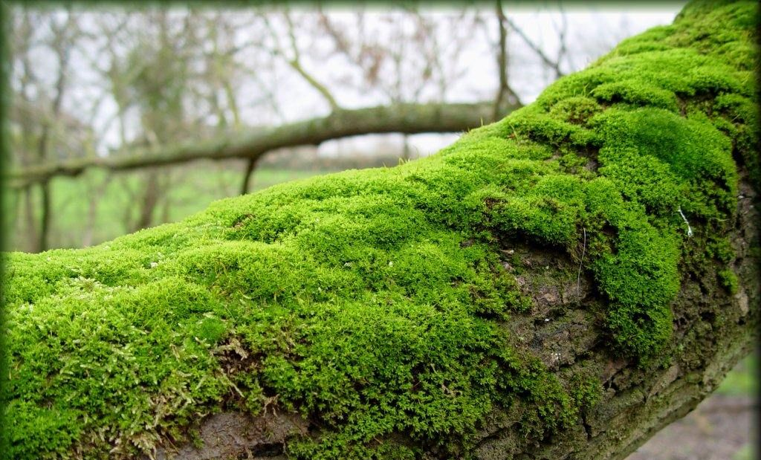
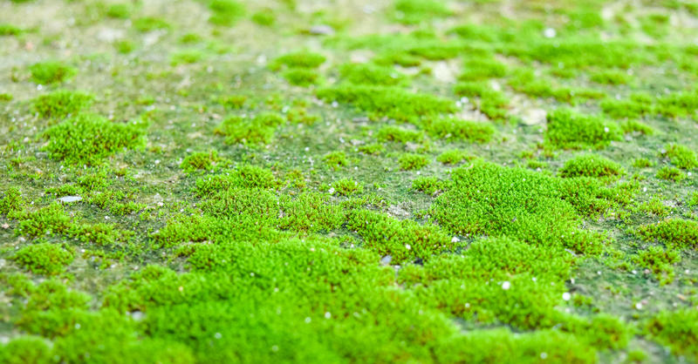
ΒΡΥΑ ΚΑΙ ΛΕΙΧΗΝΕΣ

Slide 13
Οι τάρανδοι έχουν προσαρμοστεί να ζουν στο κρύο. Οι μύτες τους ζεσταίνουν τον αέρα που αναπνέουν πριν αυτός μπει στους πνεύμονες. Αυτό βοηθά να μην κρυώνουν.

Slide 14
Είναι από τα πρώτα ζώα που εξημέρωσε ο άνθρωπος. Έχει πολύ θρεπτικό γάλα. Οι άνθρωποι χρησιμοποιούν και το δέρμα του για ρούχα και σκηνές και τα κέρατά του για εργαλεία.

Slide 15
Είναι πολύ φιλικό με τον άνθρωπο.

Slide 16
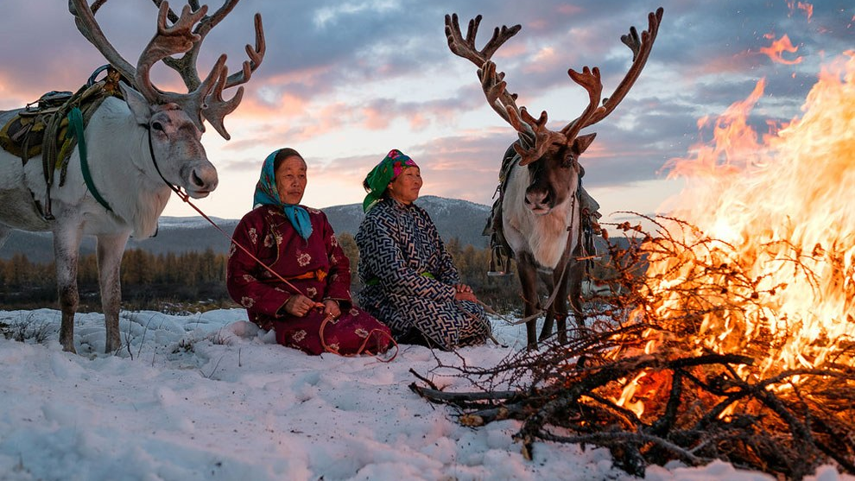
Οι τάρανδοι κινδυνεύουν και απειλούνται από χιονοστιβάδες, λύκους, λύγκες, αρκούδες, έντομα και κυρίως από τον άνθρωπο.

Slide 17
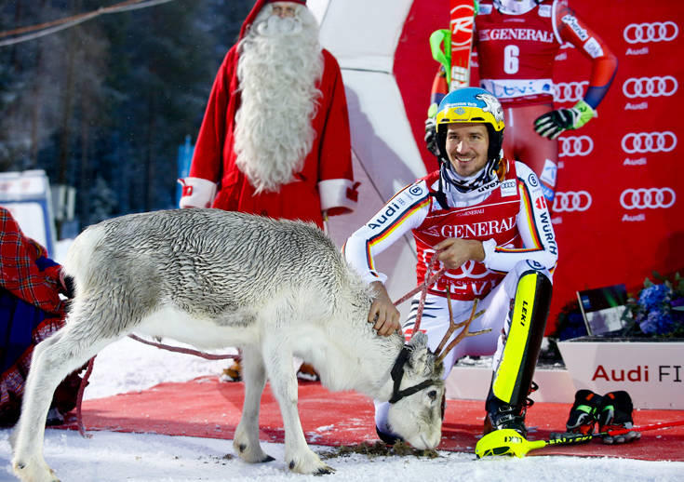
Ο αυθεντικός τάρανδος του Αι Βασίλη ήταν τόσο μικρός.
Αυτό το είδος μικρών τάρανδων ζει στη Νορβηγία κοντά στο χωριό του Αι Βασίλη.

Slide 18
ΠΑΙΧΝΙΔΙ ΕΡΩΤΗΣΕΩΝ
ΤΑ ΜΑΤΙΑ ΤΩΝ ΤΑΡΑΝΔΩΝ ΤΟ ΧΕΙΜΩΝΑ ΤΙ ΧΡΩΜΑ ΕΧΟΥΝ :
ΚΟΚΚΙΝΟ ΠΡΑΣΙΝΟ ΜΠΛΕ

Slide 19
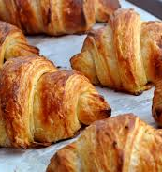
ΤΙ ΤΡΩΝΕ ΟΙ ΤΑΡΑΝΔΟΙ ΤΟΥΡΤΑ ΚΡΟΥΑΣΑΝ ΒΡΥΑ

Slide 20
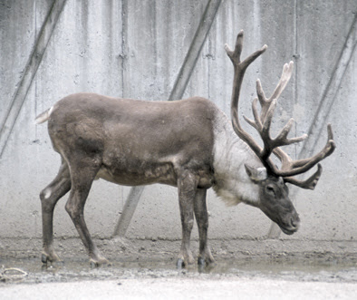
ΠΟΣΑ ΠΟΔΙΑ ΕΧΕΙ ΕΝΑΣ ΤΑΡΑΝΔΟΣ
3 4 2

Slide 21
ΠΟΣΑ ΚΕΡΑΤΑ ΕΧΕΙ; 2 3 5

Slide 22
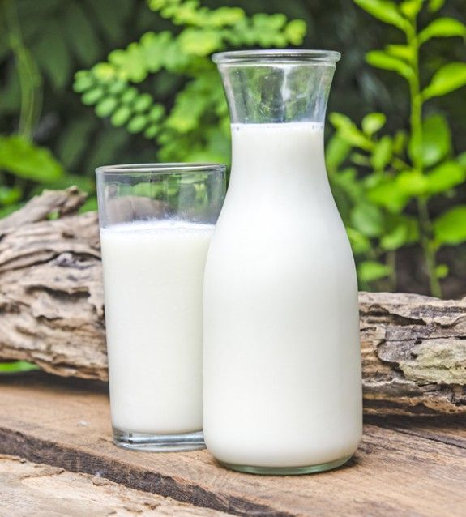
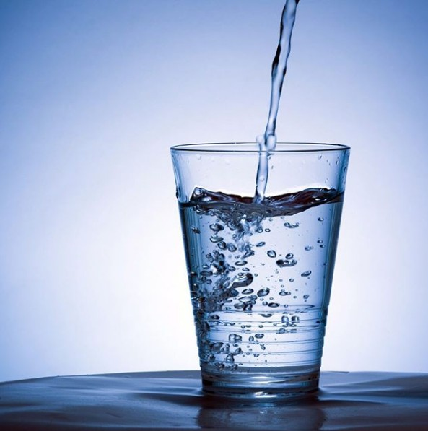
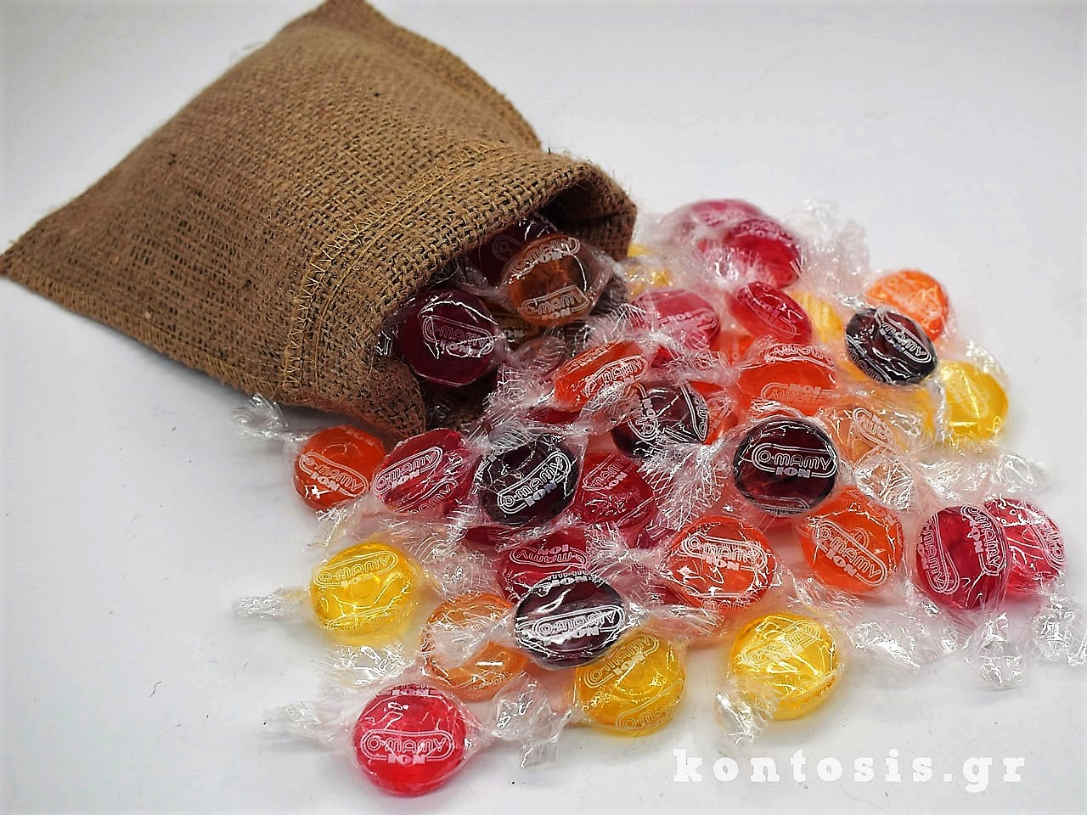
ΤΙ ΔΙΝΕΙ Ο ΤΑΡΑΝΔΟΣ ΣΤΟΝ ΑΝΘΡΩΠΟ;
ΓΑΛΑ ΝΕΡΟ ΚΑΡΑΜΕΛΕΣ

Slide 23
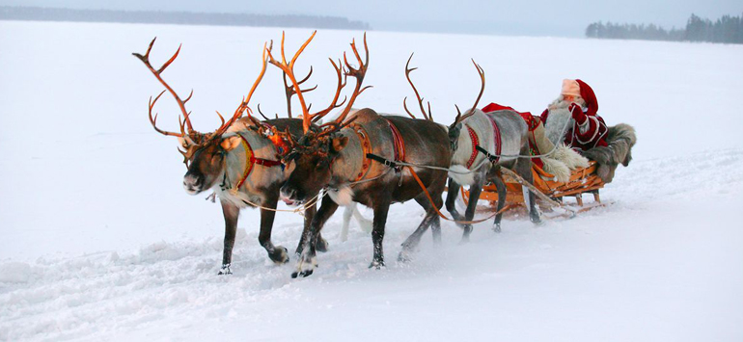
Την επόμενη φορά που θα δείτε τους τάρανδους του Αι Βασίλη θυμηθείτε πόσο σπουδαίο και ωφέλιμο και ιδιαίτερο ζώο είναι.

